Slide 1





Tiệm Bánh
Donut
BẢNG NHÂN 5
BẢNG NHÂN 5

Slide 2
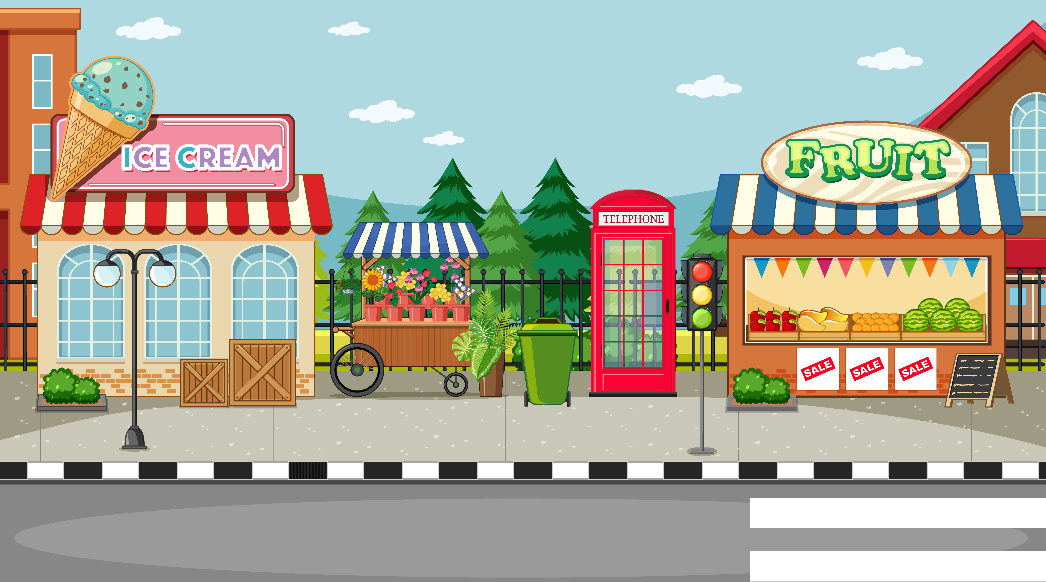



Bảng nhân 5
5 được lấy 1 lần là năm, ta có năm nhân một bằng năm
5 x 1 = 5

Slide 3
Bảng nhân 5
5 + 5 = 10
5 x 2 = 10
Năm nhân hai bằng mười

Slide 4
Bảng nhân 5
Bảng nhân 5
5 + 5 + 5 = 15
5 x 3 = 15
Năm nhân ba bằng mười lăm

Slide 5
Bảng nhân 5
Bảng nhân 5
5 x 1 = 5
5 x 2 = 10
5 x 3 =
5 x 4 =
5 x 5 =
Bảng nhân 5
5 x 6 =
5 x 7 =
5 x 8 =
5 x 9 =
5 x 10 =
30
35
15
40
20
45
25
50

Slide 6


1
Số?
x | 5 | 5 | 5 | 5 | 5 | 5
 | 1 | 3 | 5 | 7 | 9 | 10
 | 5 | ? | ? | ? | ? | ?
15
25
35
45
50
5 x 1 = 5

Slide 7



2
Tìm cánh hoa cho ong đậu
15
30
45
5 x 9
5 x 3
35
40
20
5 x 4
5 x 7
5 x 8
5 x 6

